Slide 1
Co všechno se vejde do (výuky) fyziky?
Jan Maršálek
Kabinet pro studium vědy, techniky a společnosti, Filosofický ústav AV ČR
Lukáš Zámečník
Katedra obecné lingvistiky, FF Univerzity Palackého v Olomouci

Slide 2
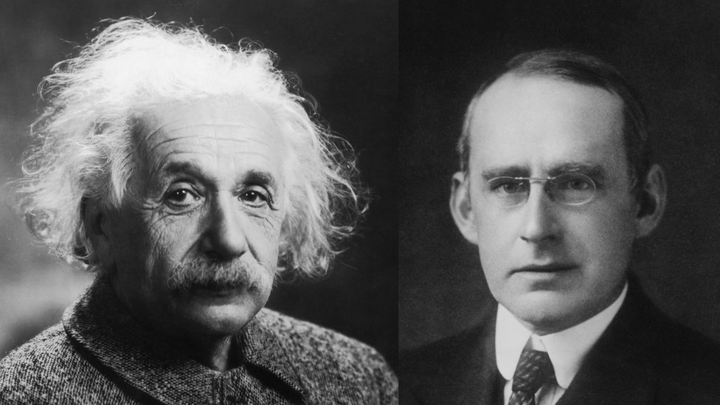
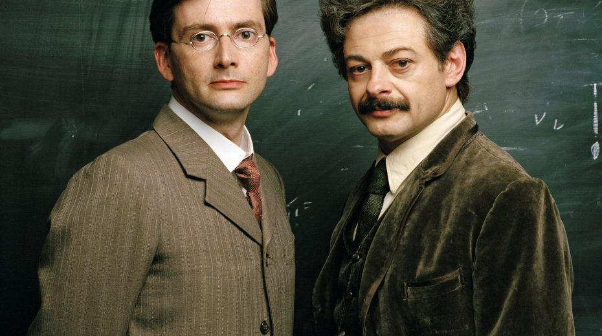
Einstein and Eddington (2008)
https://www.youtube.com/watch?v=KIpnl5zdavU

Slide 3
(1) Předsedající shromáždění (Sir Joseph Thomson, prezident Royal Society) formuluje princip kruciálního experimentu: Výsledky experimentu mají rozsoudit sporné strany – buď Newton, nebo Einstein.
(2) Eddington překrývá fotografické desky a pouhým okem pozoruje posun. Vyhrává tak Einstein.
(3) Eddington se přiblíží k publiku a zahajuje svoji řeč. Zhrzení Einsteinovi odpůrci opouštějí sál.
(4) Na balkón si naopak přichází svého bratra, o kterého tak trochu pečuje, poslechnout slečna Eddingtonová. Eddington oznamuje nový svět, který nám odhalil Einstein („one man...“)

Slide 4
„Je to trochu limonáda, ale příjemně to bublá v nose...“
Scéna, kterou zde zaznamenává, se takto neudála, více než o přesnost nám jde ale o obraz vědy, který svým diváků zprostředkovává:
(1) Křížový experiment jednoznačně rozsekne spor dvou teorií
(2) Experimentální výsledky jsou nejen doslova očividné, ale také interpretačně jednoznačné (Einsteinovi odpůrci neskáčou Eddingtonovi do řeči svými námitkami, nýbrž jim nezbývá než opustit sál)
(3) Poskytuje-li experiment výsledky, není co řešit na jeho průběhu
(4) Revoluce ve vědeckém obrazu světa mají na svědomí vědečtí géniové
(5) Ženské postavy mají své Eddingtony rády, pomáhají jim a podporují je vždy, kdy je to vhodné

Slide 5
Zjednodušení a stylizace
Při popisu fungování vědy – jejích postupů, jejích aktérů – není zjednodušení a stylizace vlastní jen filmové fyzice, ale také fyzice učebnicové (např. Fyzika pro gymnázia, 8 dílů )
(1) věda géniů (a mužská), což také znamená: nejen věda bez žen, ale také věda bez vědeckých týmů, vědecké komunity, vědeckých kaváren
(2) data, která mluví sama za sebe, tj. věda bezprostřední interpretace, bez „metodologického skepticismu“
(3) experimenty navádějící k jednoznačným „závěrům“ – žádné kontroverze, žádné pochybnosti o interpretaci, bez kritiky
(4) věda bez teorií a hypotéz – věda bez potřeby, a prostředků, hypotézy testovat, hypotézy a teorie překonávat

Slide 6
Co je pro nás klíčové
Ani v takových učebnicích, které se úzce zaměřují na výklad fyzikálních poznatků, se dost dobře nelze vyhnout určitému popisování fyzikální praxe.
Procesy fyzikálního výzkumu k fyzice patří a vejdou se do její výuky i tam, kde o ně moc nestojí.
Náš návrh: Pokud i středoškolská výuka fyziky, a šířeji přírodních věd, studentům předává nějaký obraz o vytváření vědeckých poznatků, mohla by využít oborů, které se právě studiu vědecké praxe už desítky let věnují: Science Studies.

Slide 7
Science Studies ve výuce přírodních věd
Od 2021, AV+, http://odolnaspolecnost.cz/vedeckagramotnost/knihovna/sociologie-fyziky/
Dominantně sociologie vědy + filosofie vědy
  Témata: vědecké objevy, testování teorií, replikace experimentů, vědecké kontroverse, vytváření shody...
Sociální studia vědy:
  Empirická studia vědy, velmi podrobná: např. gravitační vlny, objev kvarků, neutrin,
  Studium postupů, které stojí za vytvářením vědeckého poznání
Filosofie vědy
Logika vědy, velmi systematické: teorie, explanace, test, redukce teorií
Od reflexe matematiky a fyziky k dalším vědám

Slide 8
Závěr
Popis vědecké praxe patří do (výuky) fyziky
Studiu vědecké praxe se věnují Science Studies
Poznatky Science Studies lze přenést do středoškolské výuky
Rozšířený pojem „vědecká gramotnost“

Slide 9
Jak to bylo s Eddingtonovými pozorováními?

